Slide 1
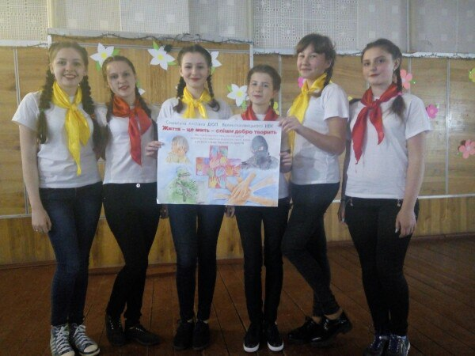
Тиждень знань з основ безпеки життєдіяльності
Кикоть Наталія Миколаївна,
педагог – організатор, Міщенко Тетяна Миколаївна, заступник директора з навчально – виховної роботи Великоканівецького навчально – виховного комплексу «Дошкільний навчальний заклад – загальноосвітня школа І- ІІІ ступенів Чорнобаївської селищної ради Черкаської області»

Slide 2
озброїти здобувачів освіти знаннями, уміннями і розумінням важливості збереження власного життя і здоров’я; формувати у дітей свідоме ставлення до життя і здоров’я, навички і стереотипи безпечної поведінки, правильної оцінки, аналізу різних життєвих ситуацій, здатності передбачати приховану небезпеку; розвивати критичне мислення у процесі прогнозування можливої безпекової ситуації й прийняття грамотних рішень в умовах надзвичайного стану
Мета проведення:

Slide 3
Конкурс на кращий відеоролик “Безпека твого життя” (5 – 11 класи)
Відповідальні : педагог – організатор, учитель інформатики
Безпека в побуті - https://youtu.be/AXvWgHqQGF0
Безпека на льоду - https://youtu.be/Omhdhvz2s04
Безпека на воді - https://youtu.be/4U1PlvidO9E
Мої дії при пожежі - https://youtu.be/MgRhb_9cnBU
Я – велосипедист - https://youtu.be/IXmBSdJqGwo
Отруйні гриби - https://youtu.be/W-SlqMiUglg

Slide 4
Створення колажу “Безпечний рух”
(1-5 класи)
Відповідальні : педагог – організатор, учитель образотворчого мистецтва
Матеріали : набір картинок, ватмани, клей

Slide 5
Буктрейлер: реклама книги О.Ольховської “Що ти робитимеш ?”
(1-5 класи)
Відповідальні: : педагог – організатор, учитель інформатики
Буктрейлер «Що ти робитимеш?» - https://youtu.be/UaYdVtQ4Wjo

Slide 6
Виставка малюнків “Ми - пішоходи”
(учні 1 – 7 класів)
Відповідальні: педагог – організатор, учителі початкових класів

Slide 7
Квест «Живіть корисно, весело, безпечно» (для учнів 5- 11 класів)
Відповідальні : заступник директора з НВР, педагог – організатор, учитель основ здоров’я
https://docs.google.com/document/d/1vzANeLJK6z6khoN8M0fyVf1wEfKDikaP/edit?usp=sharing&ouid=102161590496463788987&rtpof=true&sd=true

Slide 8
Проєкт
“Твоє життя в твоїх руках”
(для учнів 9 -11 класів)
Відповідальні: учні 11 класу
https://youtu.be/A0BUH3Bowhg

Slide 9
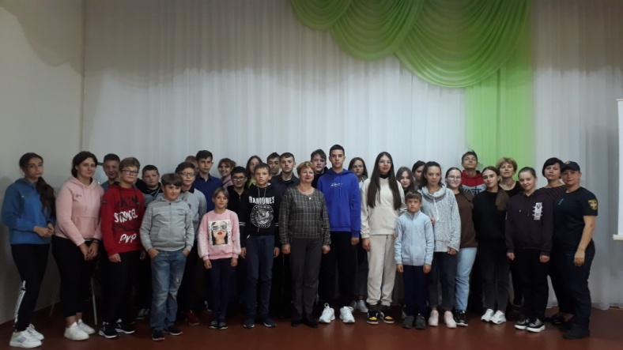
Зустріч з представниками державної служби з надзвичайних ситуацій
(1–11 класи)
Відповідальні: заступник директора з НВР, педагог – організатор, класні керівники 1 – 11 класів

Slide 10
Дидактичні ігри з безпеки життєдіяльності для учнів початкових класів
Відповідальні : заступник директора з НВР, педагог – організатор, учителі початкових класів
https://docs.google.com/document/d/1zLN3shdYRhNyCkqxaxrwm-1jMzS-Np-k/edit?usp=sharing&ouid=102161590496463788987&rtpof=true&sd=true

Slide 11
Підсумки тижня з основ безпеки життєдіяльності
Визначення найактивніших
Відповідальні: заступник директора з НВР
педагог – організатор, класні керівники 1 – 11 класів

